Slide 1


OFUSCACIÓN DE FICHEROS CON ESTEGANOGRAFÍA
GONZALO LÓPEZ
DIEGO SILVEIRA
Agradecimientos a
MARIO BARTOLOMÉ MANOVEL
y su proyecto
https://github.com/MarioBartolome/AbuseImgStorage
Gonzalo López Valero
Diego Silveira

Slide 2
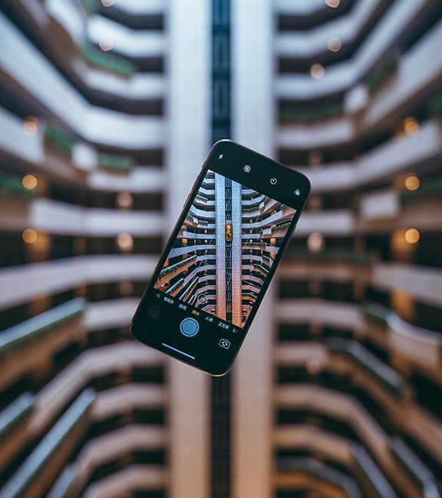

ESTEGANOGRAFÍA
¿Qué es? ¿Para qué sirve?
¿Cómo utilizarla? ¿Existe más de una técnica?
¿Por dónde empiezo?

Slide 3

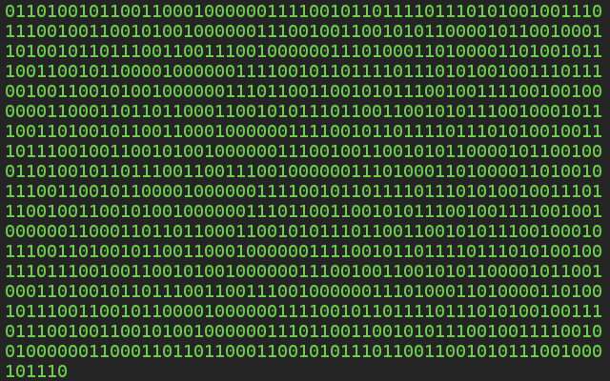
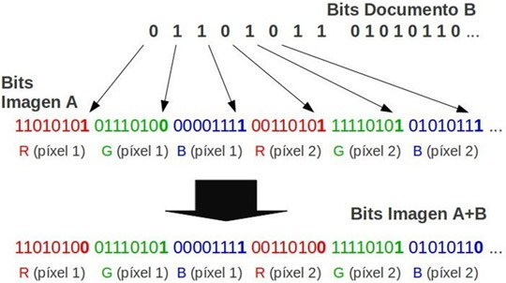
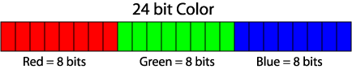
PRIMEROS PASOS
LSB (Least Significant Bit)
Mensaje
Leer imagen
Código RGB
Mensaje-Bits
Imagen-Bits
Cambiar código RGB

Slide 4
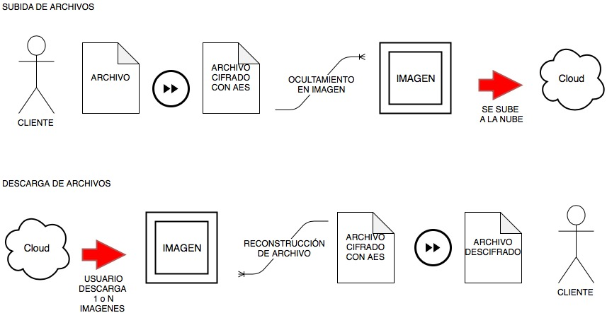
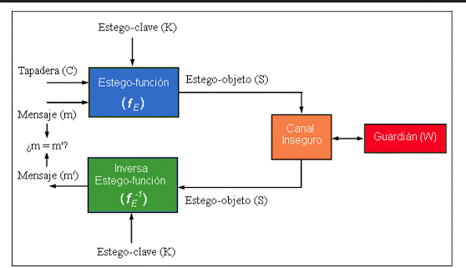
“HACKEANDO” GOOGLE FOTOS

Slide 5
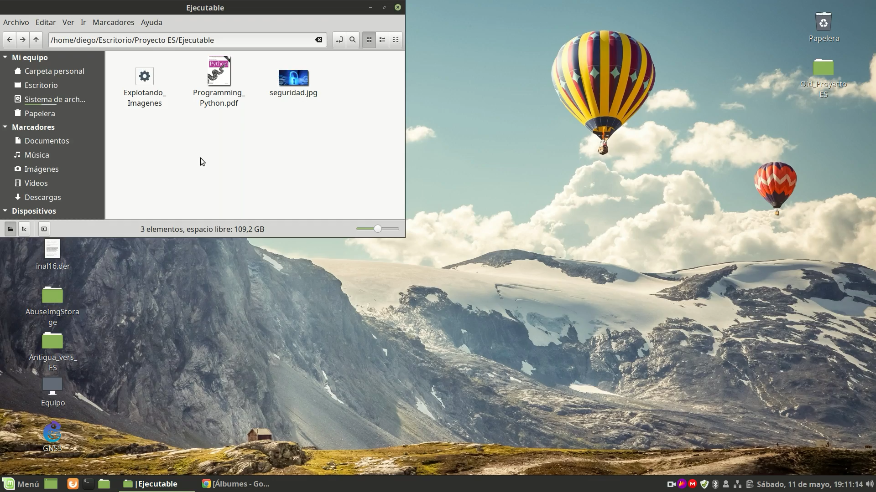

Slide 6
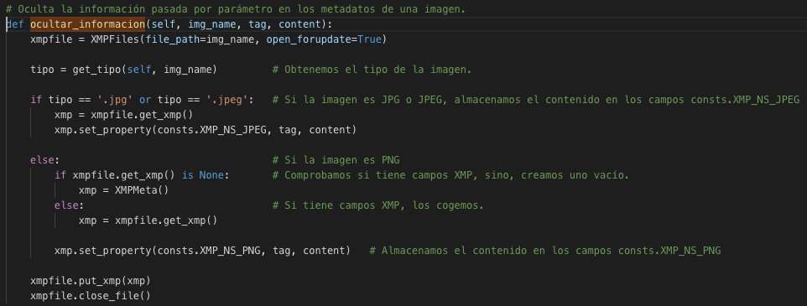
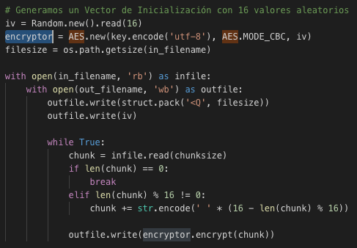
“HACKEANDO” GOOGLE FOTOS
TÉCNICAS EMPLEADAS
LSB Y METADATOS
STEGANO => LSB 2Mb
XMP TOOLKIT => METADATOS 200Kb
PILLOW => IMÁGENES
PYCRYPTO => AES-128
PYCRYPTODOME => FIRMA DIGITAL
PYQT5 => INTERFAZ GRÁFICA

Slide 7


¡¡GRACIAS!!
Gonzalo López Valero
gonzalolopezvalero@gmail.com

